Slide 1
Bulk-RNA Analysis (I)
2024/03/07
Yi Jie, Chen

Slide 2
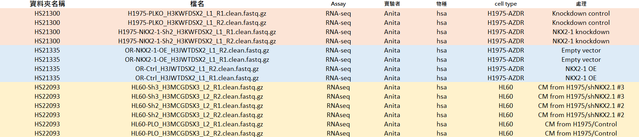
Outline
HS21300
HS21335
HS22093
GSVA
DeSeq2

Slide 3
Methods
GSVA and DeSeq2

Slide 4
GSVA
GSVA (Gene Set Variation Analysis)
Unsupervised learning
The Ranking of Gene Expression Levels
Enrichment Scores
Kernel density estimation (KDE)
GO and KEGG
Notes:
適合評估在樣本間或實驗條件間不同的生物途徑或基因集的活動變化，而不需要事先定義比較組

Slide 5
HS21300
Knockdown vs. Control

Slide 6
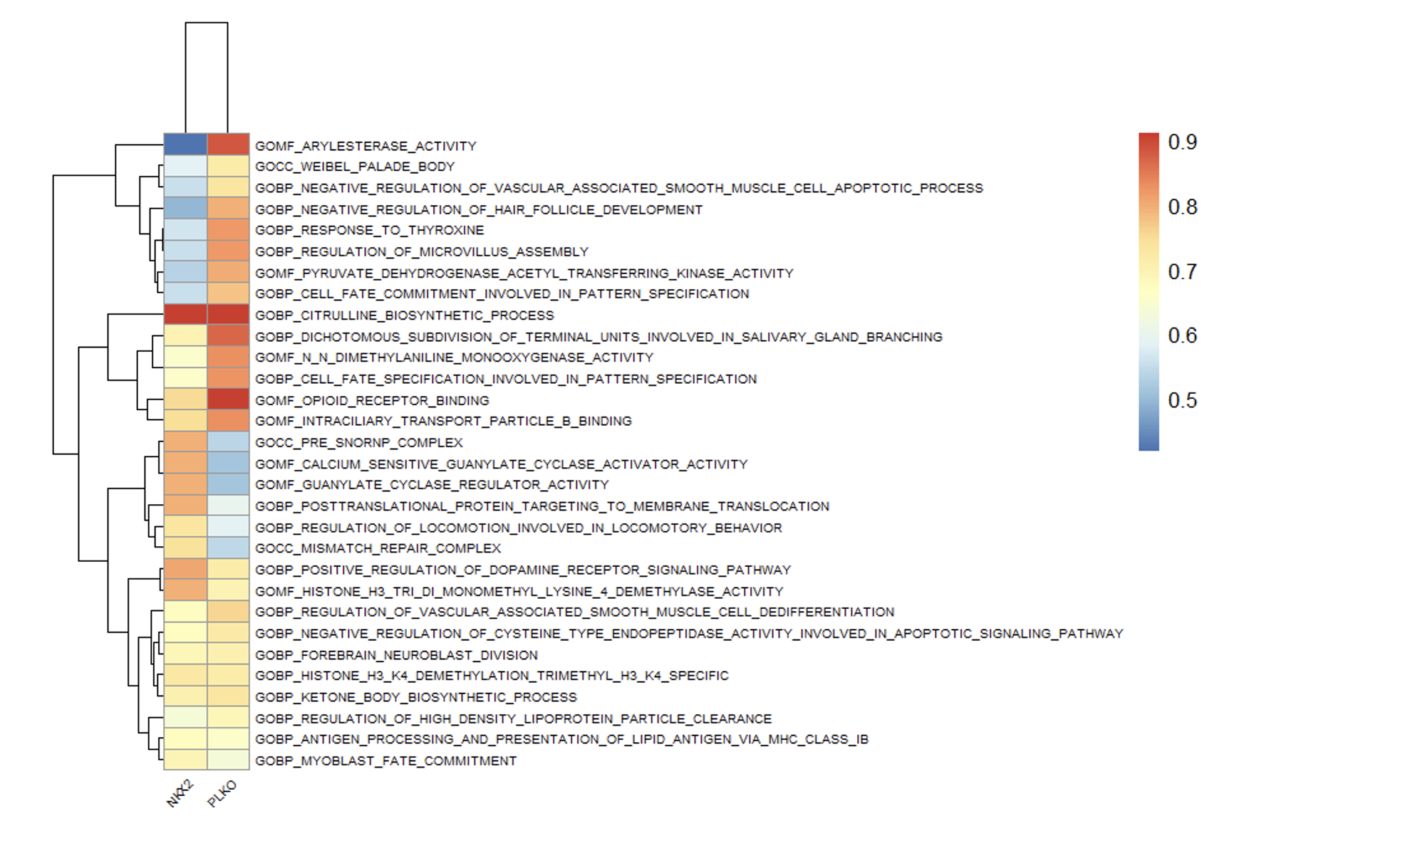
Notes:
GOMF_ARYLESTERASE_ACTIVITY：这个注释关联于芳香酯酶活性，这类酶通常涉及药物代谢和内分泌代谢途径。NKX2-1敲低可能影响涉及这些酶的代谢途径，尽管这个关联不是众所周知的。
GOBP_RESPONSE_TO_THYROXINE：Thyroxine是甲状腺激素的一种，NKX2-1是甲状腺特异性转录因子，对甲状腺激素的产生有直接影响。NKX2-1敲低可能导致对thyroxine反应的调节变化。
GOBP_REGULATION_OF_MICROVILLUS_ASSEMBLY：微绒毛的组装是细胞表面特征结构的形成过程，这在肠道和肾脏等器官中非常重要。NKX2-1在肺发育中起作用，但其直接作用于微绒毛组装的证据有限。
GOMF_PYRUVATE_DEHYDROGENASE_ACETYL_TRANSFERRING_KINASE_ACTIVITY：这涉及到糖酵解过程中的关键酶活性，这些酶参与能量代谢。NKX2-1敲低可能通过影响代谢途径中的其他基因间接影响这一过程。
GOBP_CELL_FATE_COMMITMENT_INVOLVED_IN_PATTERN_SPECIFICATION：这涉及到细胞命运的确定，与细胞分化密切相关。NKX2-1作为一个转录因子，可能直接影响细胞分化相关的基因集。
GOCC_WEIBEL_PALADE_BODY：Weibel-Palade体是血管内皮细胞特有的细胞器，含有多种重要蛋白。NKX2-1通常不与这些结构直接相关，但敲低NKX2-1可能间接影响到这些细胞器功能的基因表达。
GOBP_NEGATIVE_REGULATION_OF_HAIR_FOLLICLE_DEVELOPMENT：这个注释涉及到抑制毛囊的发育。虽然NKX2-1主要与肺和甲状腺的发育相关，但作为一个转录因子，它可能间接影响多种发育过程，包括毛囊的发育

Slide 7
Notes:
GOBP_CITRULLINE_BIOSYNTHETIC_PROCESS：这个生物学过程涉及到瓜氨酸的生物合成。瓜氨酸是尿素循环中的一个关键中间产物，尿素循环是肝脏中除去氨的主要途径。NKX2-1主要在肺和甲状腺表达，尽管它与瓜氨酸生物合成的直接关系可能不明显，但细胞代谢的改变可能会间接影响NKX2-1调控的其他基因。
GOMF_OPIOID_RECEPTOR_BINDING：这涉及到阿片类受体的结合活性。阿片类受体广泛参与疼痛调节、情绪和免疫反应。NKX2-1敲低可能通过调节神经递质系统中的基因表达影响到这一过程。
GOBP_DICHOTOMOUS_SUBDIVISION_OF_TERMINAL_UNITS_INVOLVED_IN_SALIVARY_GLAND_BRANCHING：唾液腺分支的二分法子分区是组织形态发生的一个特定方面。NKX2-1在器官发育中扮演角色，尽管其与唾液腺分支形成的直接关系可能不是很清楚。
GOMF_N_N_DIMETHYLANILINE_MONOOXYGENASE_ACTIVITY：这涉及到N,N-二甲基苯胺单加氧酶活性，这类酶参与药物和神经递质的代谢。NKX2-1的调控网络可能间接影响这些代谢途径中的基因表达。
GOBP_CELL_FATE_SPECIFICATION_INVOLVED_IN_PATTERN_SPECIFICATION：这个过程涉及到在组织发育过程中细胞命运的决定。NKX2-1作为一个转录因子直接参与细胞分化和发育，因此可能影响这一
基因集的活性。
GOMF_INTRACILIARY_TRANSPORT_PARTICLE_B_BINDING：这与纤毛内运输有关，纤毛是细胞表面的微结构，涉及多种信号传导和细胞运动。NKX2-1敲低可能间接影响纤毛功能及其相关运输蛋白的表达。
对于NKX2-1敲低的细胞，以上提到的基因集可能表现出不同的活性水平，这反映了NKX2-1在细胞内扮演的角色不仅仅局限于其主要表达的器官，还可能通过影响其他信号途径和调节网络，间接影响到多个细胞功能。例如：
对于细胞代谢途径，NKX2-1的敲低可能导致能量代谢和生物合成途径中关键基因的调节变化。
在细胞命运决定中，NKX2-1可能影响细胞分化过程中的模式形成，尤其是与其直接相关的发育途径。
在神经递质和药物代谢中，NKX2-1的变化可能会影响到这些途径中的基因表达，从而影响细胞对外界信号的响应

Slide 8
Notes:
GOCC_PRE_SNORNP_COMPLEX：這個注解指的是前小核核糖核蛋白（pre-snRNP）復合體，這些復合體在剪接體的組裝和前信使RNA（pre-mRNA）的剪接過程中發揮作用。NKX2-1敲低可能間接影響RNA加工和調節，因為這些過程需要精確的轉錄因子調控。
GOMF_CALCIUM_SENSITIVE_GUANYLATE_CYCLASE_ACTIVATOR_ACTIVITY：這是指鈣敏感的鳥苷酸環化酶活化劑的活性。這些酶參與cGMP的生成，後者是一種重要的細胞內信號分子。NKX2-1的功能變化可能影響細胞內鈣信號傳遞，從而影響這些酶的活性。
GOMF_GUANYLATE_CYCLASE_REGULATOR_ACTIVITY：這與調節鳥苷酸環化酶的活性相關，這類酶負責cGMP的生產。NKX2-1可能通過影響相關信號途徑來調節這一過程。
GOBP_POSTTRANSLATIONAL_PROTEIN_TARGETING_TO_MEMBRANE_TRANSLOCATION：這個生物過程涉及蛋白質翻譯後到達細胞膜的過程。這需要精密的細胞機制和多個調節因子的協調作用，其中轉錄因子如NKX2-1可能間接影響這些過程中的基因表達。
GOBP_REGULATION_OF_LOCOMOTION_INVOLVED_IN_LOCOMOTORY_BEHAVIOR：這涉及到調節細胞或生物體的運動行為。雖然NKX2-1主要與肺和甲狀腺的發育相關，但它可能通過調節相關的信號途徑或神經發育途徑間接影響運動行為。
GOCC_MISMATCH_REPAIR_COMPLEX：這個復合體與DNA的錯配修復有關，這是維持基因組穩定性的重要途徑。NKX2-1敲低可能會影響與DNA修復和細胞周期調控相關的基因，尽管直接联系可能不明显。

Slide 9
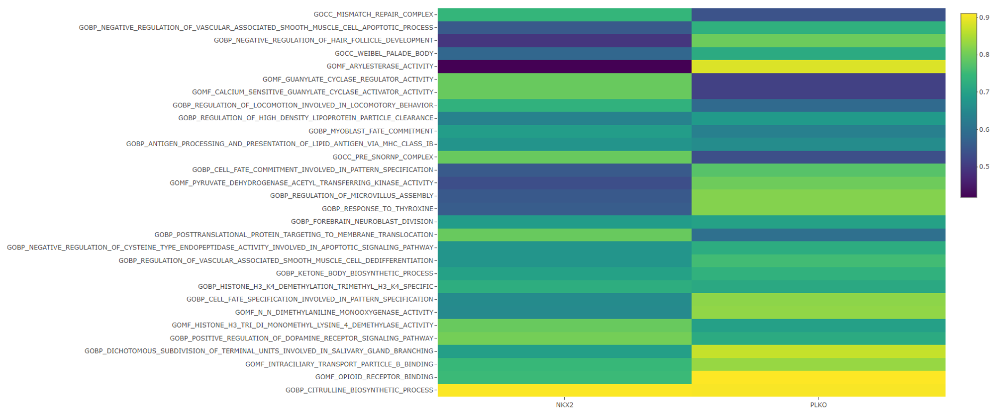

Slide 10
HS21335
Overexpression vs. Control

Slide 11
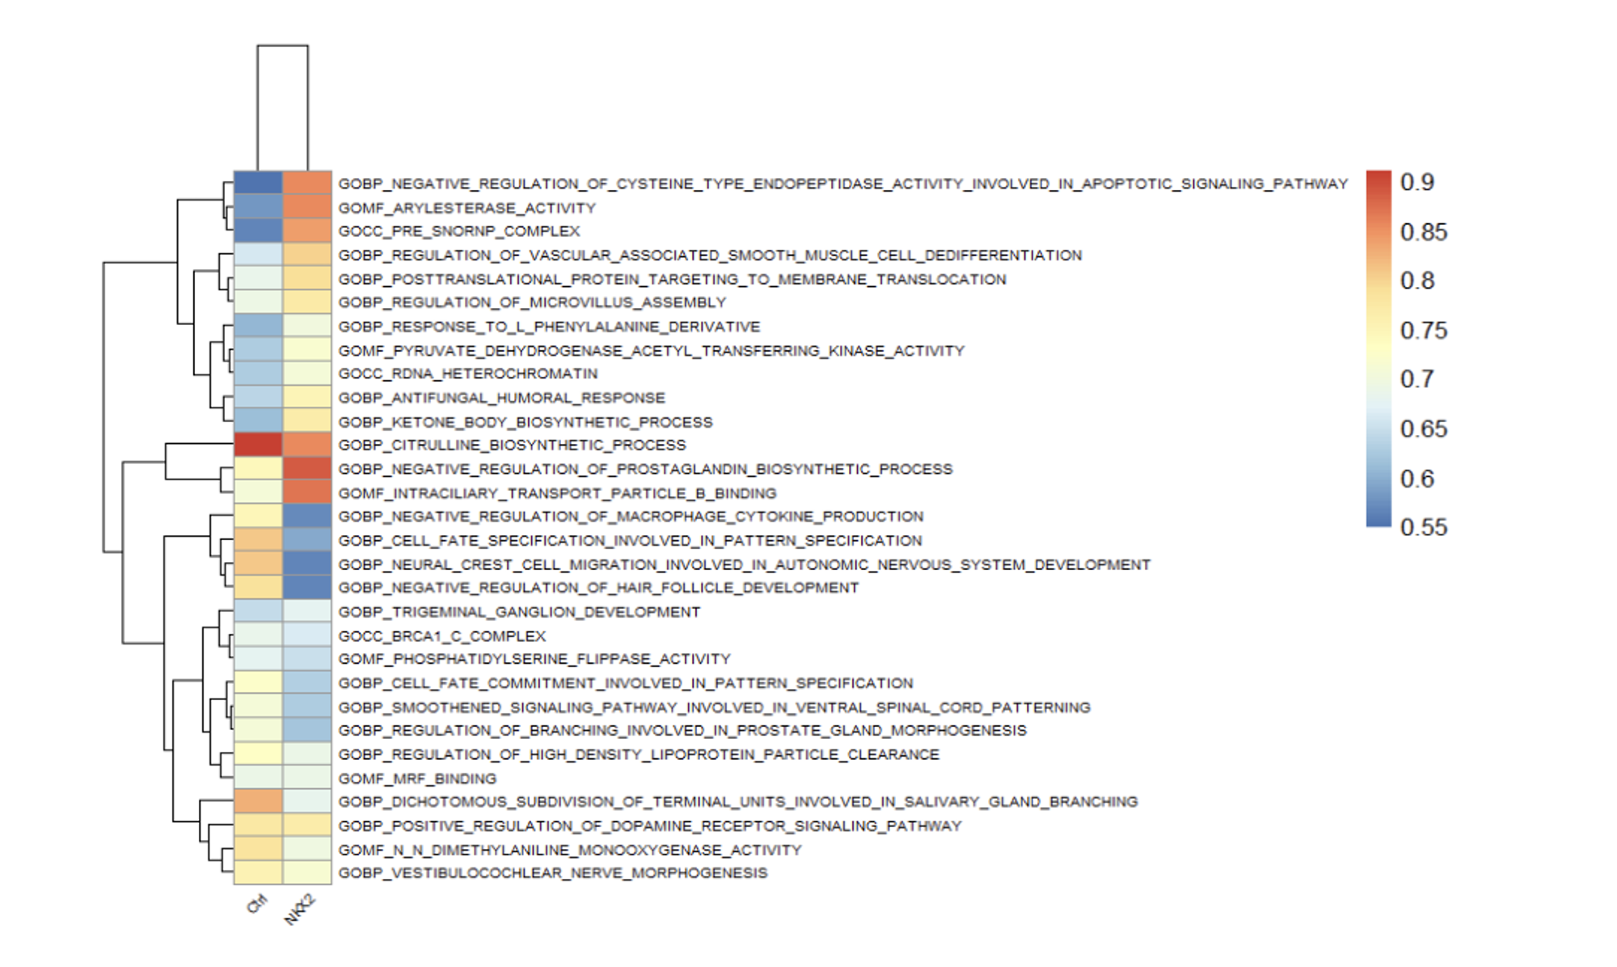
Notes:
GOBP_NEGATIVE_REGULATION_OF_CYSTEINE_TYPE_ENDOPEPTIDASE_ACTIVITY_INVOLVED_IN_APOPTOTIC_SIGNALING_PATHWAY：这个注解涉及抑制在凋亡信号通路中的半胱氨酸型内肽酶（如caspases）活性。这类酶在程序性细胞死亡中扮演关键角色。NKX2-1的过表达可能通过调节凋亡相关基因的表达来影响细胞的存活和凋亡。例如，NKX2-1可能促进或抑制某些抑制性蛋白的表达，从而间接影响细胞凋亡途径。
GOMF_ARYLESTERASE_ACTIVITY：芳香酯酶活性涉及分解芳香族酯类化合物的能力，这是许多药物和生物分子代谢过程中的一步。NKX2-1的过表达可能会调节那些参与代谢途径中的基因，可能影响细胞对外源性物质（包括潜在的毒素和药物）的代谢。
GOCC_PRE_SNORNP_COMPLEX：这个注解指的是前小核核糖核蛋白（pre-snRNP）复合体，它们在RNA剪接过程中非常重要。NKX2-1可能会影响那些编码snRNP组分或其调节因子基因的表达，进而影响mRNA的加工和成熟。

Slide 12
Notes:
GOBP_CITRULLINE_BIOSYNTHETIC_PROCESS：这个生物过程涉及到瓜氨酸的生物合成，这是尿素循环的一个关键步骤，尿素循环主要发生在肝脏中，负责清除氨毒性。NKX2-1虽然主要与肺和甲状腺的发育相关，但其过表达可能影响肝脏功能或影响其他组织中瓜氨酸的合成，尤其是如果它能够调节相关基因的表达的话。
GOBP_NEGATIVE_REGULATION_OF_PROSTAGLANDIN_BIOSYNTHETIC_PROCESS：这个过程涉及抑制前列腺素的生物合成。前列腺素是一类重要的炎症介质和细胞信号分子，具有广泛的生理功能，包括调节炎症、血管张力和疼痛。NKX2-1过表达可能通过调节前列腺素合成相关基因的表达来间接影响这一途径。
GOMF_INTRACILIARY_TRANSPORT_PARTICLE_B_BINDING：这涉及到纤毛内运输粒子B（ITPB）的结合活性。纤毛是细胞表面的微结构，在许多信号传导和物质运输过程中发挥作用。NKX2-1过表达可能影响纤毛功能相关基因的表达，从而影响纤毛的结构和功能。

Slide 13
Notes:
GOBP_NEGATIVE_REGULATION_OF_MACROCYTOKINE_PRODUCTION：宏观细胞因子（可能指大分子细胞因子）的生产在免疫反应和炎症过程中起着关键作用。NKX2-1过表达可能抑制了某些涉及免疫调节和炎症反应的基因，导致宏观细胞因子的生产减少。
GOBP_CELL_FATE_SPECIFICATION_INVOLVED_IN_PATTERN_SPECIFICATION：这涉及到在组织发育中细胞命运的确定。NKX2-1是一个关键的发育调节因子，过表达可能改变了细胞分化的方向，从而影响了特定细胞类型的生成。
GOBP_NEURAL_CREST_CELL_MIGRATION_INVOLVED_IN_AUTONOMIC_NERVOUS_SYSTEM_DEVELOPMENT：神经嵴细胞是早期胚胎发育过程中多能性细胞，能够迁移到多个部位并分化成多种细胞类型，包括自主神经系统的一部分。NKX2-1可能通过调控这些细胞的迁移和分化相关基因来影响自主神经系统的发育。
GOBP_NEGATIVE_REGULATION_OF_HAIR_FOLLICLE_DEVELOPMENT：这个过程涉及抑制毛囊的发育。NKX2-1过表达可能通过抑制影响毛囊发育相关基因的表达，从而减少毛囊的形成或发育

Slide 14
HS21300 vs. HS21335
Drug
Non-resistance vs. Resistance

Slide 15
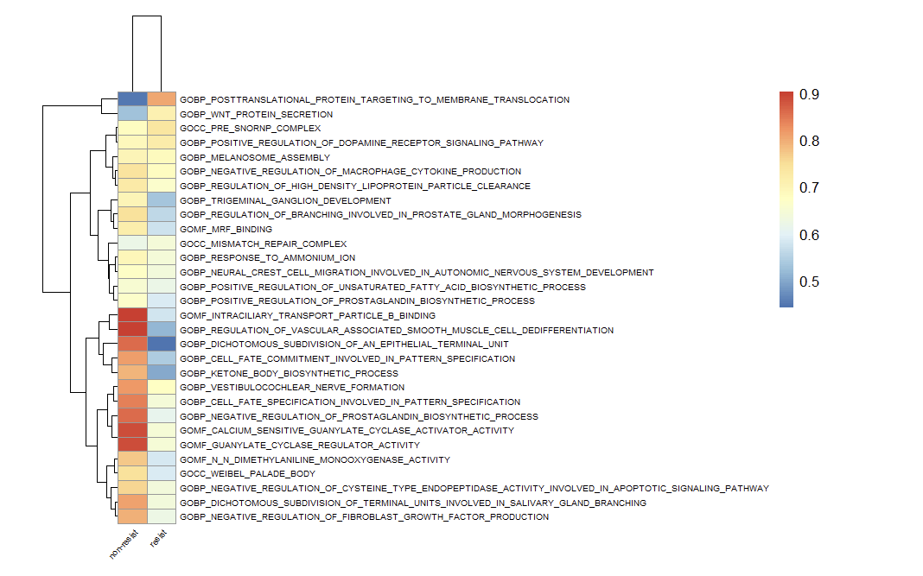
Notes:
GOBP_POSTTRANSLATIONAL_PROTEIN_TARGETING_TO_MEMBRANE_TRANSLOCATION：
这个生物学过程涉及蛋白质在翻译后被定位和转运到细胞膜的机制。这对于蛋白质的功能定位及其参与的信号传导过程至关重要。
在非耐药性肺癌细胞中，这一过程的减少可能表示细胞膜相关信号传导和细胞外相互作用的减弱，这可能会影响细胞对药物的反应。耐药性细胞可能改变了膜蛋白的动态，以适应药物压力。
GOCC_WNT_PROTEIN_SECRETION：
Wnt蛋白的分泌是Wnt信号通路的关键部分，这一通路在细胞生长、分化以及癌症发展中扮演重要角色。
在非耐药性肺癌细胞中，Wnt信号通路的活性降低可能表示细胞对于促进生存和增殖信号的反应减弱。耐药性肺癌细胞可能会通过增加Wnt信号来促进其生存，对抗药物引起的细胞毒性

Slide 16
Notes:
GOMF_INTRACILIARY_TRANSPORT_PARTICLE_B_BINDING：
这涉及到细胞内纤毛运输系统，特别是纤毛内运输粒子B的结合活性。
纤毛在多种细胞信号中扮演着角色，包括细胞增长和反应。在非耐药性细胞中，纤毛功能的正常表达可能有助于保持细胞的正常信号和生理状态。耐药性细胞中纤毛功能的下调可能是适应药物压力、改变信号途径的一种方式。
GOBP_REGULATION_OF_VASCULAR_ASSOCIATED_SMOOTH_MUSCLE_CELL_DEDIFFERENTIATION：
这个过程涉及血管相关平滑肌细胞的去分化。
去分化是肿瘤细胞获得更高侵略性和转移能力的一个特征。在非耐药性肺癌细胞中，血管平滑肌细胞去分化的调节可能有助于维护组织结构的完整性和功能。耐药性细胞可能减少这一过程，从而增加肿瘤进展的能力。
GOBP_DICHOTOMOUS_SUBDIVISION_OF_AN_EPITHELIAL_TERMINAL_UNIT：
上皮终末单元的二分法子分区通常与组织再生和修复有关。
非耐药性细胞可能更多地参与正常的修复和再生过程，而在耐药性细胞中，这种能力可能受到抑制，导致肿瘤细胞的生存能力增强。
GOBP_CELL_FATE_COMMITMENT_INVOLVED_IN_PATTERN_SPECIFICATION：
这个过程涉及在组织发育中细胞命运的决定。
细胞命运的确定在非耐药性细胞中可能保持更规范的调控。耐药性细胞中，细胞命运的变化可能有助于细胞逃避药物作用，例如通过细胞死亡途径的抑制。
GOBP_KETONE_BODY_BIOSYNTHETIC_PROCESS：
酮体生物合成是能量代谢的一个重要途径，特别是在糖尿病或饥饿时体内葡萄糖供应不足的情况下。
在非耐药性肺癌细胞中，正常的酮体生物合成可能反映了细胞对能量代谢的正常调节。相反，耐药性细胞可能调整了其代谢路径，以适应药物治疗所带来的能量压力，比如通过减少对酮体的依赖以降低对药物的敏感性。

Slide 17
Notes:
GOBP_VESTIBULOCOCHLEAR_NERVE_FORMATION：
这个过程涉及前庭蜗神经的形成，这是听觉和平衡感觉的关键部分。
虽然这个过程直接与神经系统发育相关，但其在肺癌细胞中的角色可能不是很明显。然而，这可能暗示了非耐药性肺癌细胞保持了一定程度的分化状态，而耐药性细胞可能在分化状态上发生了变化，以促进其生存和增殖。
GOBP_CELL_FATE_SPECIFICATION_INVOLVED_IN_PATTERN_SPECIFICATION：
这个过程涉及细胞在发育过程中命运的确定和组织模式的形成。
在非耐药性肺癌细胞中，细胞命运的规范化可能有助于保持组织结构的完整性。相比之下，耐药性肺癌细胞可能改变了细胞命运规范，从而获得了更多的可塑性和适应性。
GOBP_NEGATIVE_REGULATION_OF_PROSTAGLANDIN_BIOSYNTHETIC_PROCESS：
这个过程涉及抑制前列腺素生物合成的过程。
前列腺素在炎症和免疫反应中发挥作用，可能也与肿瘤微环境的调节有关。非耐药性肺癌细胞可能通过正常的调节机制来控制这些途径，而耐药性细胞可能减少了这种调节以支持其生长。
GOMF_CALCIUM_SENSITIVE_GUANYLATE_CYCLASE_ACTIVATOR_ACTIVITY：
注解解释：这个分子功能涉及激活对钙离子敏感的鳥苷酸环化酶。
与无耐药性肺癌细胞的关联性：鳥苷酸环化酶在cGMP信号通路中起作用，这个通路在细胞反应中起重要作用，包括对抗细胞压力反应。非耐药性细胞可能通过这种活性更好地应对压力，而耐药性细胞可能在这方面有所缺失。
GOMF_GUANYLATE_CYCLASE_REGULATOR_ACTIVITY：
注解解释：这涉及调节鳥苷酸环化酶的活性，这是一个重要的细胞内信号分子。
与无耐药性肺癌细胞的关联性：调节cGMP水平可能影响多种细胞功能，包括细胞周期控制和凋亡。在非耐药性肺癌细胞中，保持正常的cGMP信号可能有助于细胞对药物的敏感性，通过调控这一途径，细胞可能对化疗药物产生响应。相反，耐药性细胞可能通过下调这一途径的调节器来逃避药物诱导的细胞死亡，从而在耐药性细胞中观察到较低的表达量

Slide 18
HS22093
Knockdown vs. Control

Slide 19
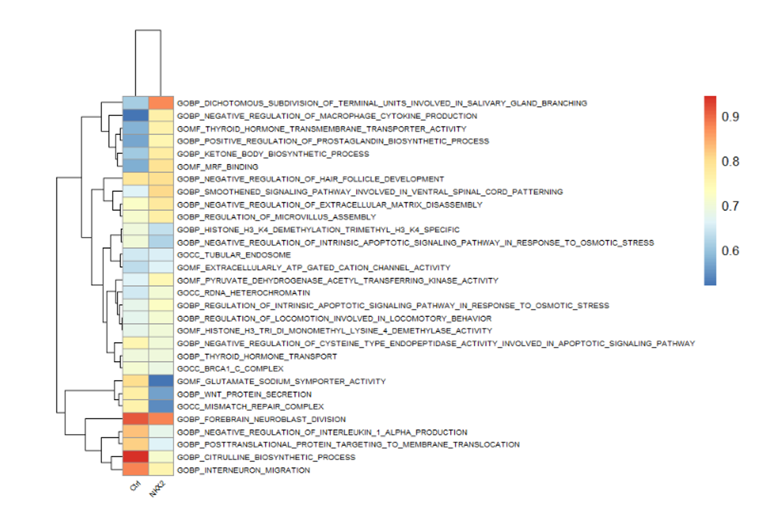
Notes:
GOBP_DICHOTOMOUS_SUBDIVISION_OF_TERMINAL_UNITS_INVOLVED_IN_SALIVARY_GLAND_BRANCHING：这指的是唾液腺分支形成过程中的二分法分支。NKX2-1敲低可能影响与唾液腺发育相关的基因的表达，从而影响腺体的形态发生。
GOBP_NEGATIVE_REGULATION_OF_MACROPHAGE_CYTOKINE_PRODUCTION：宏观细胞因子生产的负调节对炎症反应和免疫反应至关重要。NKX2-1敲低可能影响免疫细胞功能和炎症介质的产生，尤其是如果它影响了调节宏观细胞功能的基因。
GOMF_THYROID_HORMONE_TRANSMEMBRANE_TRANSPORTER_ACTIVITY：甲状腺激素跨膜运输的活性是甲状腺激素功能正常发挥的重要部分。NKX2-1在甲状腺激素的生物合成中起着中心作用，因此它的敲低可能影响甲状腺激素的运输和代谢。
GOBP_POSITIVE_REGULATION_OF_PROSTAGLANDIN_BIOSYNTHETIC_PROCESS：前列腺素的生物合成的正调节影响炎症和痛觉。NKX2-1的敲低可能通过影响前列腺素合成途径中的基因来改变炎症和疼痛反应。
GOBP_KETONE_BODY_BIOSYNTHETIC_PROCESS：酮体的生物合成是能量代谢的重要途径，尤其是在饥饿时或
糖尿病时。NKX2-1敲低可能通过改变代谢状态相关基因的表达，从而影响酮体的生产。
GOMF_MRF_BINDING：肌肉调节因子（MRFs）的结合活性对于肌肉细胞的分化和功能至关重要。尽管NKX2-1主要在甲状腺和肺部表达，但它也可能在肌肉发育中发挥作用，或者影响与肌肉相关的信号途径。

Slide 20
Notes:
GOMF_GLUTAMATE_SODIUM_SYMPORTER_ACTIVITY：
此活性指的是跨膜转运蛋白同时转运谷氨酸和钠离子的能力。这种转运活性在神经递质的回收和细胞内钠离子平衡中扮演重要角色。
尽管NKX2-1主要与肺和甲状腺发育相关，它也可能在大脑中表达并参与神经发育和功能。NKX2-1敲低可能会间接影响谷氨酸转运器的表达或功能，从而影响神经信号传导。
GOBP_WNT_PROTEIN_SECRETION：
这涉及Wnt蛋白的分泌过程，Wnt信号通路在细胞增殖、分化和发育中具有重要作用。
Wnt信号通路在多种组织的发育中起着中心作用，包括肺和甲状腺。NKX2-1敲低可能影响涉及Wnt信号的基因表达，可能导致发育和分化过程的改变。
GOCC_MISMATCH_REPAIR_COMPLEX：
错配修复复合体参与DNA复制过程中错误的修复，是基因组稳定性的关键维护机制。
与NKX2-1的敲低可能会影响DNA修复和维护基因组稳定性的基因表达。这可能会间接导致增加DNA复制错误的风险，进而影响细胞的稳定性和完整性。

Slide 21
Notes:
GOBP_FOREBRAIN_NEUROBLAST_DIVISION：
前脑神经母细胞的分裂过程对于大脑的发育至关重要。
NKX2-1可能参与调节大脑发育的过程，尤其是在前脑区域。NKX2-1的表达降低可能导致神经母细胞的增殖减缓，因此在敲低NKX2-1的细胞中，这些过程的活性可能会降低。
GOBP_NEGATIVE_REGULATION_OF_INTERLEUKIN_1_ALPHA_PRODUCTION：
这是指降低白细胞介素1α（IL-1α）的产生，一种在免疫和炎症反应中起关键作用的细胞因子。
NKX2-1可能通过影响免疫相关基因的表达来调节IL-1α的产生。敲低NKX2-1可能减少了对这些免疫反应调节基因的抑制，从而在控制组中观察到更高的表达量。
GOBP_POSTTRANSLATIONAL_PROTEIN_TARGETING_TO_MEMBRANE_TRANSLOCATION：
这个过程涉及蛋白质在翻译后被定位到细胞膜的转运。
NKX2-1可能影响那些参与蛋白质定位和转运的基因。NKX2-1敲低可能会导致这些过程的调节受损，从而减少相关蛋白质的正确定位和功能。
GOBP_CITRULLINE_BIOSYNTHETIC_PROCESS：
瓜氨酸生物合成过程是尿素循环的一部分，对于去除氨毒性至关重要。
尽管NKX2-1的主要作用与甲状腺和肺相关，但其可能间接影响肝脏功能或其他组织中的瓜氨酸合成。NKX2-1的敲低可能影响这一代谢途径中基因的表达。
GOBP_INTERNEURON_MIGRATION：
中间神经元的迁移对于神经网络的形成和大脑功能的整合至关重要。
NKX2-1在神经系统的发育中可能扮演角色，尽管它在这一过程中的直接作用可能不明显。NKX2-1敲低可能通过改变神经发育相关基因的表达，间接影响神经元的迁移。

Slide 22
HS22093
DeSeq2

Slide 23
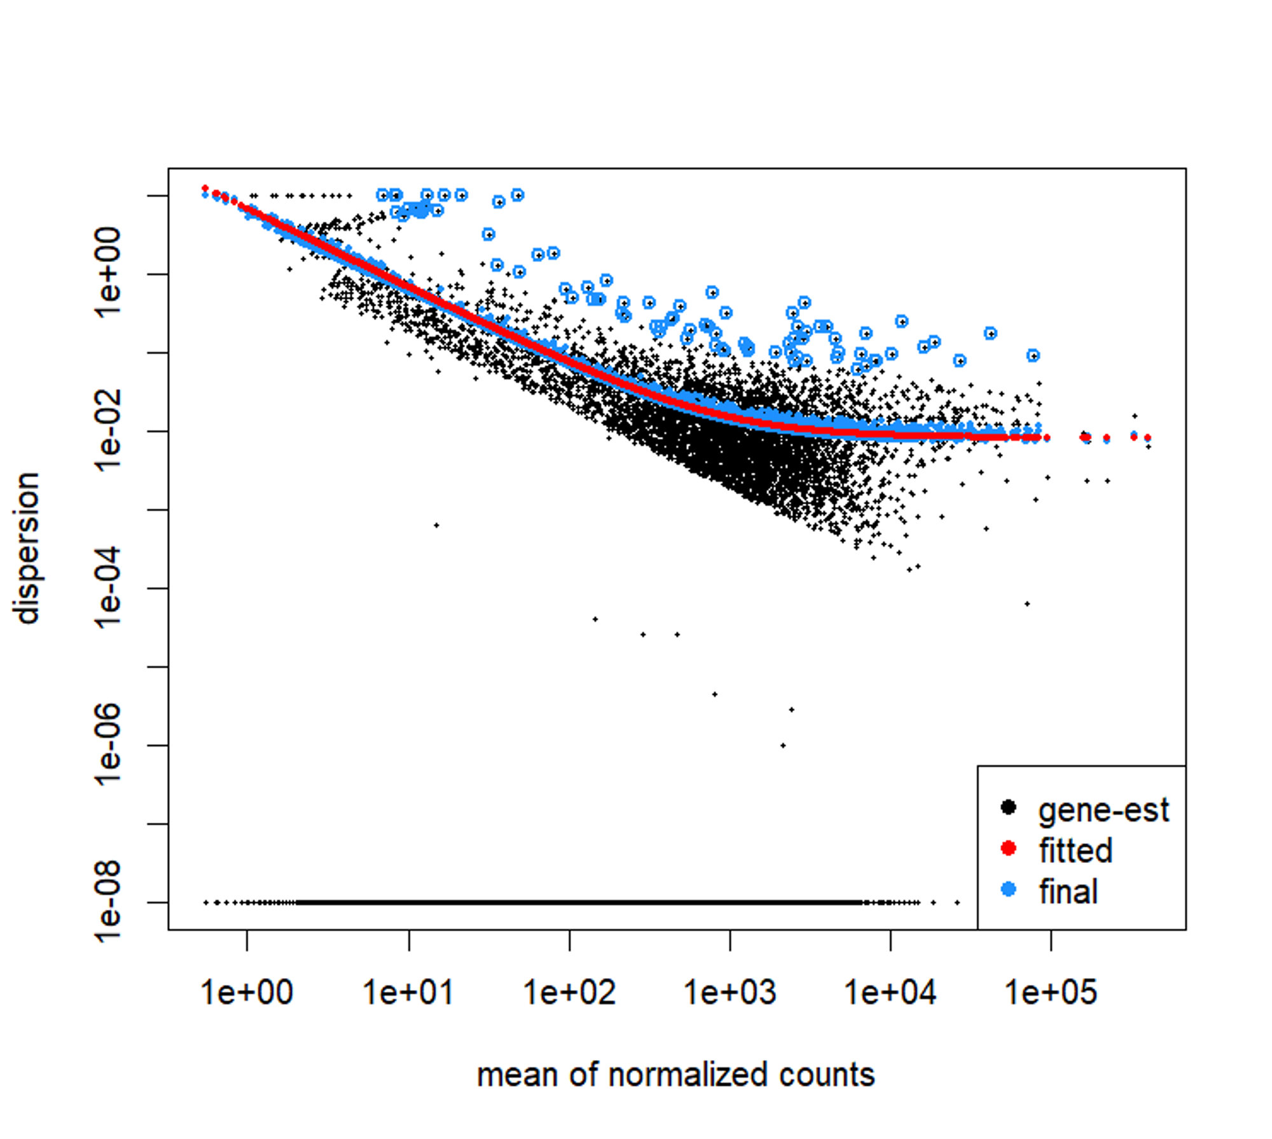
Notes:
檢查數據是否適合 DeSeq2模型

Slide 24
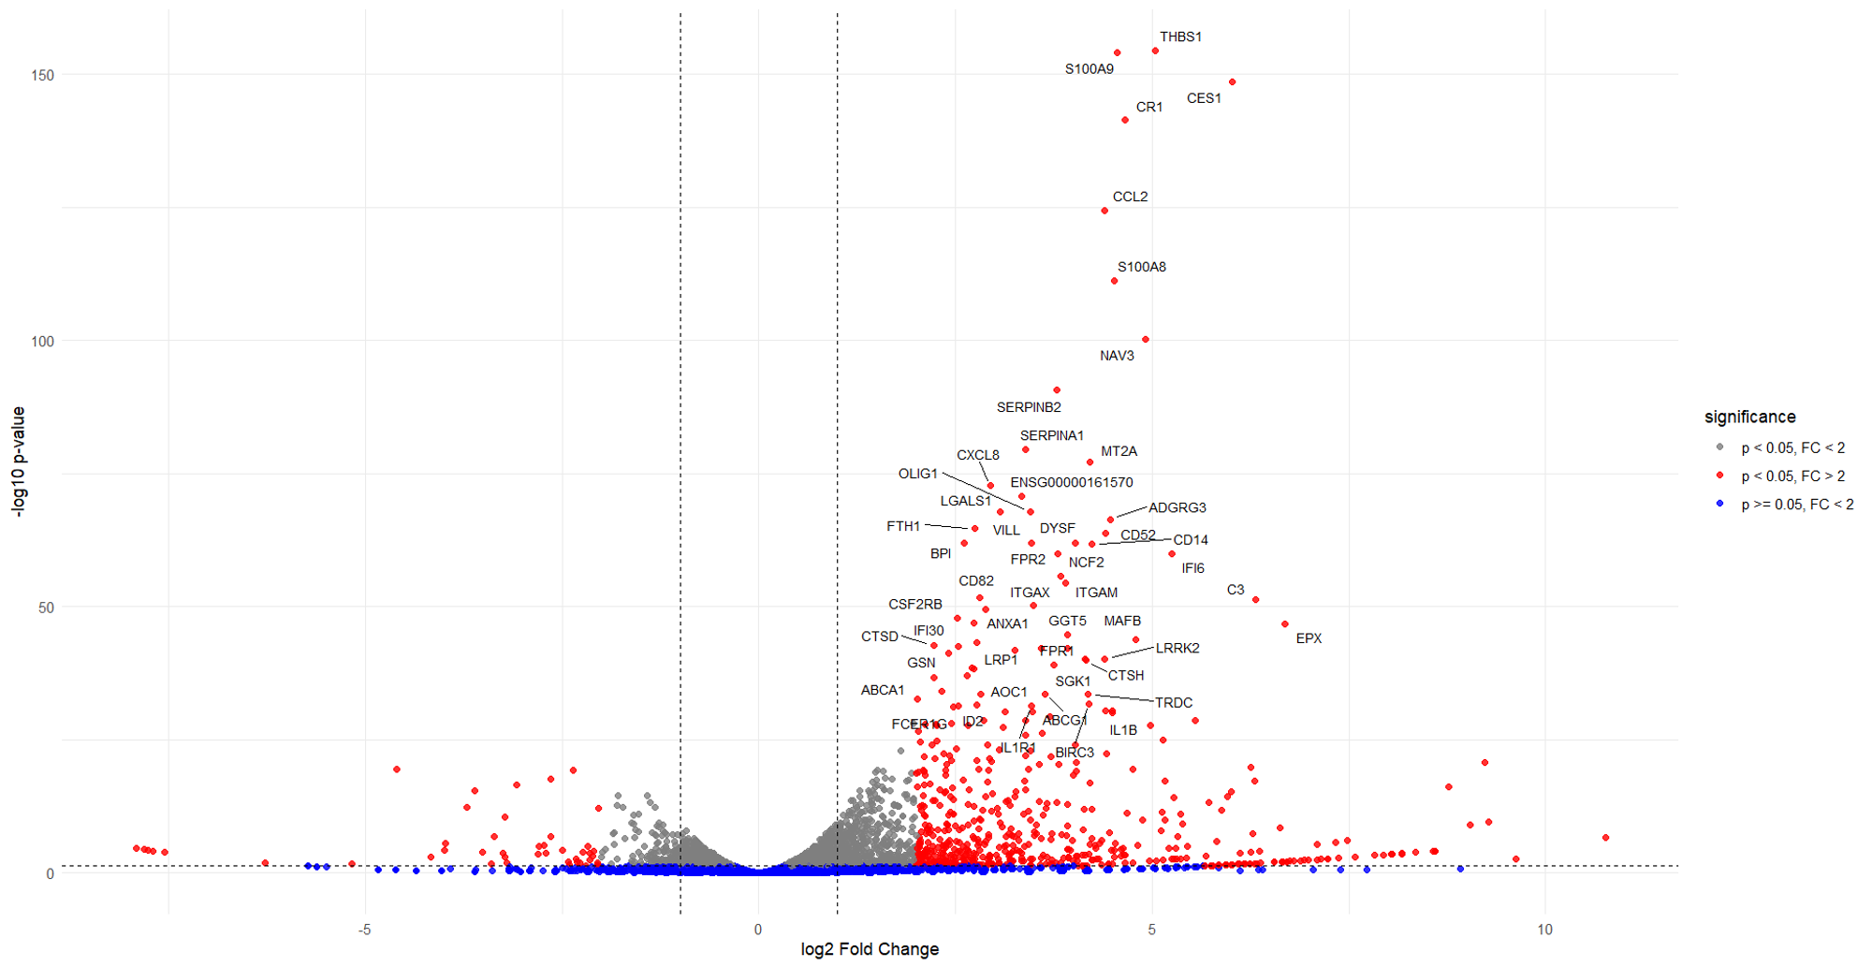

Slide 25
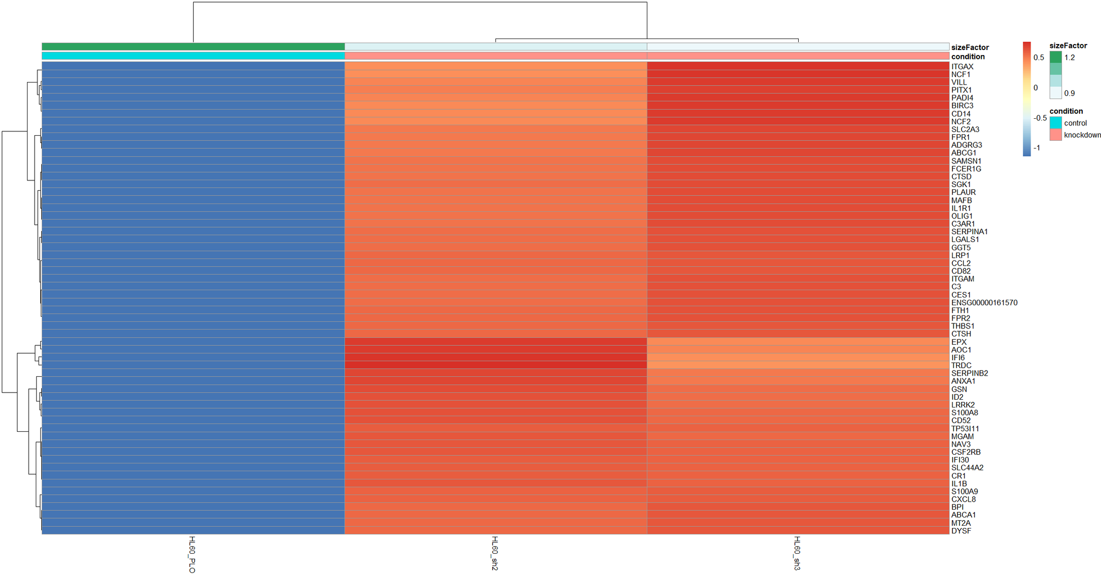
Notes:
資料夾中有2500個genes的heatmap
Notion – 北榮資料處理

Slide 26
HS22093
Pathways and Target Genes
Notes:
Notion – 北榮paper

Slide 27
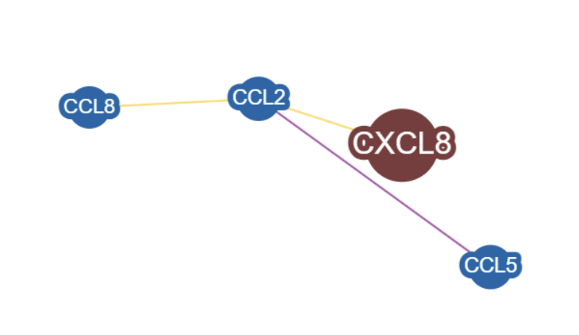

Slide 28
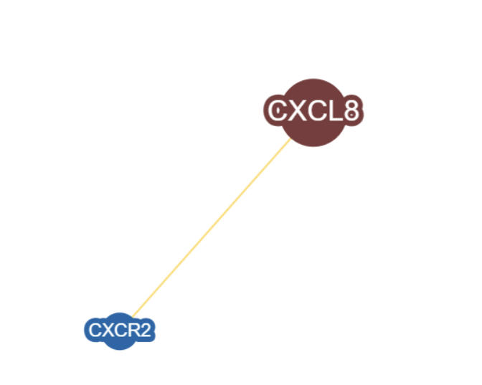

Slide 29
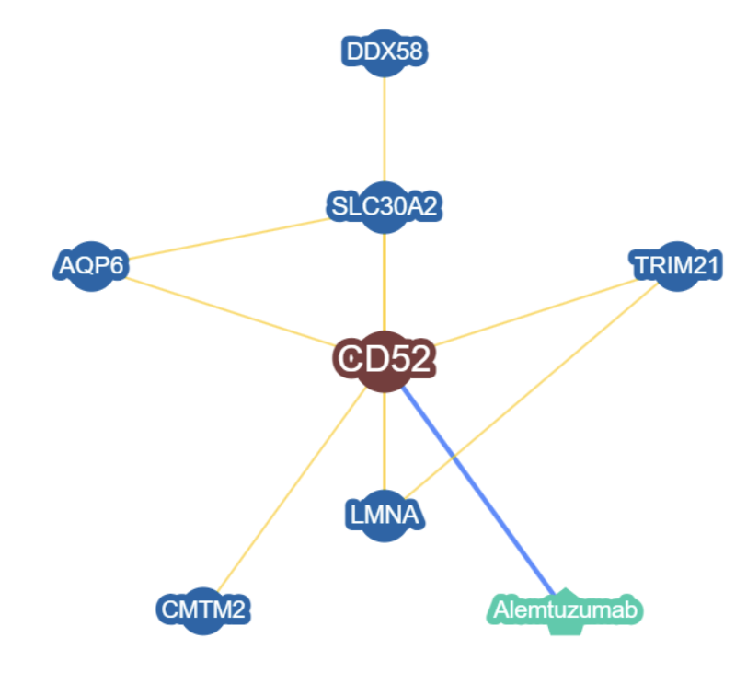

Slide 30
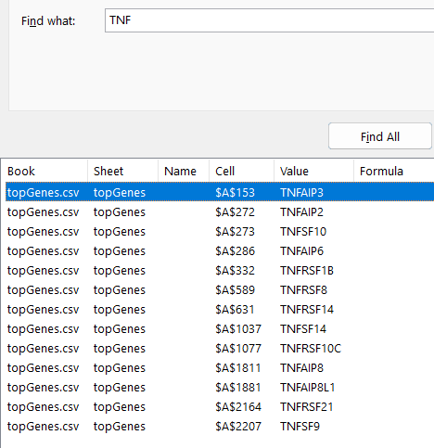
TNF Family
Notes:
腫瘤壞死因子族群，引起細胞凋亡作用(apoptosis)上的調控
TNF-α和TNF-β；TNF-α由T細胞、巨噬細胞或NK細胞所分泌，TNF-β則由單核球或T細胞所製造
TNFAIP3 - 肿瘤坏死因子，α诱导蛋白3，也被称为A20，是一个细胞因子诱导的泛素编辑酶，与终止NF-κB信号传导相关联，帮助调控炎症反应。
TNFAIP2 - 肿瘤坏死因子α诱导蛋白2，可能参与调节细胞死亡和炎症。
TNFSF10 - 肿瘤坏死因子（TNF）超家族成员10，也称作TRAIL，可以诱导细胞凋亡。
TNFAIP6 - 肿瘤坏死因子α诱导蛋白6，与细胞外基质的结构和功能有关。
TNFRSF1B - 肿瘤坏死因子受体超家族成员1B，也称作TNF受体2，参与多种生物学过程，包括细胞死亡，细胞增殖和炎症反应。
TNFRSF8 - 肿瘤坏死因子受体超家族成员8，也称为CD30，与细胞增殖和分化有关。
TNFRSF14 - 肿瘤坏死因子受体超家族成员14，也称为HVEM或CD270，与免疫调节有关。
TNFSF14 - 肿瘤坏死因子（TNF）超家族成员14，与免疫反应的调节有关。
TNFRSF10C - 可能是指肿瘤坏死因子受体超家族成员10C，与细胞凋亡有关。
TNFAIP8 - 肿瘤坏死因子α诱导蛋白8，可能与调控凋亡和肿瘤增殖有关。
TNFAIP8L1 - 类似于TNFAIP8，可能是其同源蛋白，与调控免疫和细胞死亡过程有关。
TNFRSF21 - 肿瘤坏死因子受体超家族成员21，也称作DR6，与神经细胞的生存和死亡有关。
TNFSF9 - 肿瘤坏死因子（TNF）超家族成员9，也称作CD137L，与免疫细胞的激活和存活有关

Slide 31
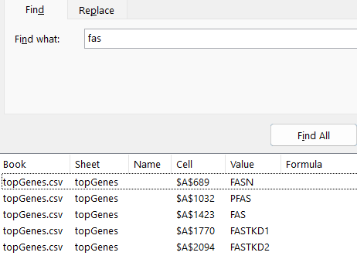
Fas Gene
Notes:
TNF/Fas家族基因，由於Fas/TNF是細胞凋亡調控的重要抗原編碼基因，可通過Fas/TNF/Apo-1基因的轉移和表達，誘導細胞凋亡，清除惡性轉化、病毒感染的細胞以及自身反應性T淋巴細胞和產生自身抗體的B淋巴細胞； 1.FASN - 这代表脂肪酸合酶（Fatty Acid Synthase），它是在脂肪酸生物合成中的关键酶，参与长链脂肪酸的合成。
PFAS - 磷酸胺合酶（Phosphoribosylformylglycinamidine synthase），它在嘌呤核苷酸生物合成途径中扮演角色。
FAS - 这可能指的是Fas细胞表面死亡受体，也被称为CD95，它在调节细胞凋亡过程中有重要作用。
FASTKD1 和 FASTKD2 - 这些基因可能编码FAST激酶结构域含有的蛋白质，这些蛋白质涉及调控线粒体RNA的加工和代谢

Slide 32
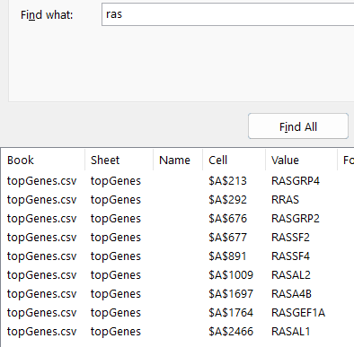
Ras Family
Notes:
RASGRP4 - 这是RAS鸟苷酸释放蛋白4的缩写，它是细胞内信号转导蛋白，可能参与T细胞的激活和增殖。
RRAS - 相关RAS病毒（Ra-Ras）肿瘤家族成员，涉及细胞增殖和细胞骨架的动态变化。
RASGRP2 - 这是RAS鸟苷酸释放蛋白2的缩写，它参与调节RAS家族小GTP酶的活性，进而参与细胞信号传导。
RASSF2 - RAS相关联的家族成员F2，这类蛋白质通常涉及细胞周期的调节和凋亡。
RASSF4 - 类似于RASSF2，RAS相关联的家族成员F4也涉及调控细胞生长和凋亡。
RASAL2 - RAS GTP酶活化蛋白样2，它可能参与调节RAS活性和细胞信号转导。
RASA4B - RAS p21蛋白活化因子4B，其在RAS介导的信号传导中起作用。
RASGEF1A - RAS鸟苷酸交换因子1A，它参与到小GTP酶的激活中，从而影响细胞的行为。
RASAL1 - RAS GTP酶活化蛋白样1，通常负责RAS信号的负调节。

Slide 33
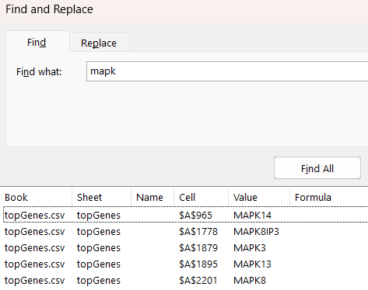
MAPK Family
Notes:
①神經醯胺可活化MAPK家族中與壓力(Stress)和細胞凋亡有關的JNK/SAPK(c-Jun amino-teriminal kinase /Stress-activated protein kinase)的活性，提高c-Jun表達，進而活化轉錄因子（Activating protein 1, AP-1）， 進而提高某種未知基因的表達，導致細胞凋亡

Slide 34
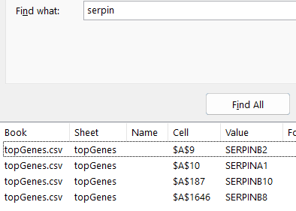
Serpin Family
Notes:
*血清蛋白酶抑制因子（serpins）
SERPINB2 - 也称为PAI-2（胰蛋白酶抑制剂2），这种蛋白质在调节纤溶系统（身体解除血栓的机制）中起作用。
SERPINA1 - 也称为α-1-抗胰蛋白酶，这种蛋白是最为人所知的SERPIN，它能抑制多种蛋白酶，包括弹性蛋白酶，而其缺乏与一种叫做α-1-抗胰蛋白酶缺乏症的疾病有关，此疾病与慢性阻塞性肺病（COPD）和肝病有关。
SERPINB10 - 与其他SERPIN家族成员类似，它参与调节蛋白酶的活性，虽然其确切的生物学功能可能不如SERPINA1那样广为人知。
SERPINB8 - 这种血清蛋白酶抑制因子也参与调节蛋白酶的活性，有助于控制炎症过程

Slide 35
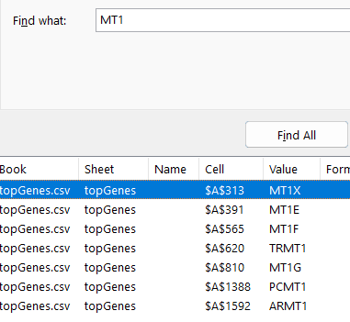
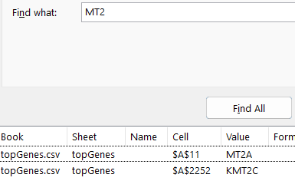
MT Family
Notes:
MT1X - 金属硫蛋白1X，属于金属硫蛋白家族。这些蛋白参与金属离子的结合和代谢，帮助细胞抵御重金属毒性和氧化应激。
MT1E 和 MT1F - 类似地，这些也是金属硫蛋白家族的成员，具有类似的功能，可能在不同组织类型或细胞中表达。
TRMT1 - tRNA甲基转移酶1，负责tRNA的甲基化，这是一种RNA修饰过程，对正确的蛋白质合成和细胞功能至关重要。
MT1G - 金属硫蛋白1G，另一个金属硫蛋白家族成员，同样与金属离子结合和细胞保护相关。
PCMT1 - 蛋白质L-异构肽甲基转移酶1，它修复受损的蛋白质，通过逆转蛋白质老化的标志—异构肽的脂肪酸化。
ARMT1 - 可能指代酸性重复蛋白1（Acidic Repeat Protein 1）或其他蛋白质。具体功能取决于特定的ARMT1家族成员，通常涉及在特定的生物学路径中的调节作用

